Slide 1

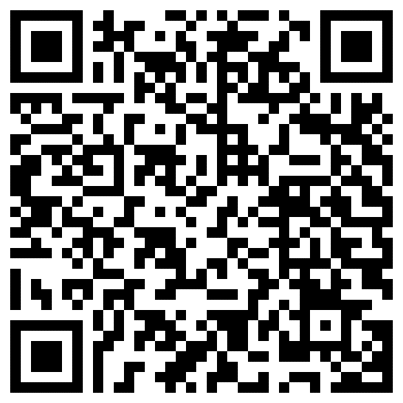


關埔國小志工團
志工招募
守護關埔孩子~
We Need YOU!
“It takes a village to raise a child.”
拉拔一個孩子長大成人，需要一整個村莊的努力
關埔家長志工團邀請您與我們一起
~守護孩子~成就孩子~
徵招導護志工
徵招一般志工各方能手
一同守護關埔孩子上、放學之安全
依導護志工方便時間安排導護時段
拍照
活動企劃
校園美化場佈
道具製作
活動醫護
圖書館
各領域之達人
立馬掃描報名

